Slide 1
e – Marketing Plan
SUPRIYANTO | 2401160090 | MM EXECUTIVE 32

Slide 2
1. Situation analysis
Bro.do adalah merk lokal yang pada awalnya adalah produk yang dipasarkan adalah sepatu untuk laki-laki. Dalam perkembangannya, selain sepatu produk yang dipasarkan dengan Merk Bro.do antara lain baju, celana, dompet, sabuk dan produk perawatan sepatu.
Bro.do berawal dari mimpi, ide dan gagasan enterpreneur Yukka dan Uta, untuk memproduksi produk sepatu yang berkualitas dengan desain yang unik dan sederhana, didukung adanya perajin yang handal dan bahan baku yang berlimpah

Slide 3
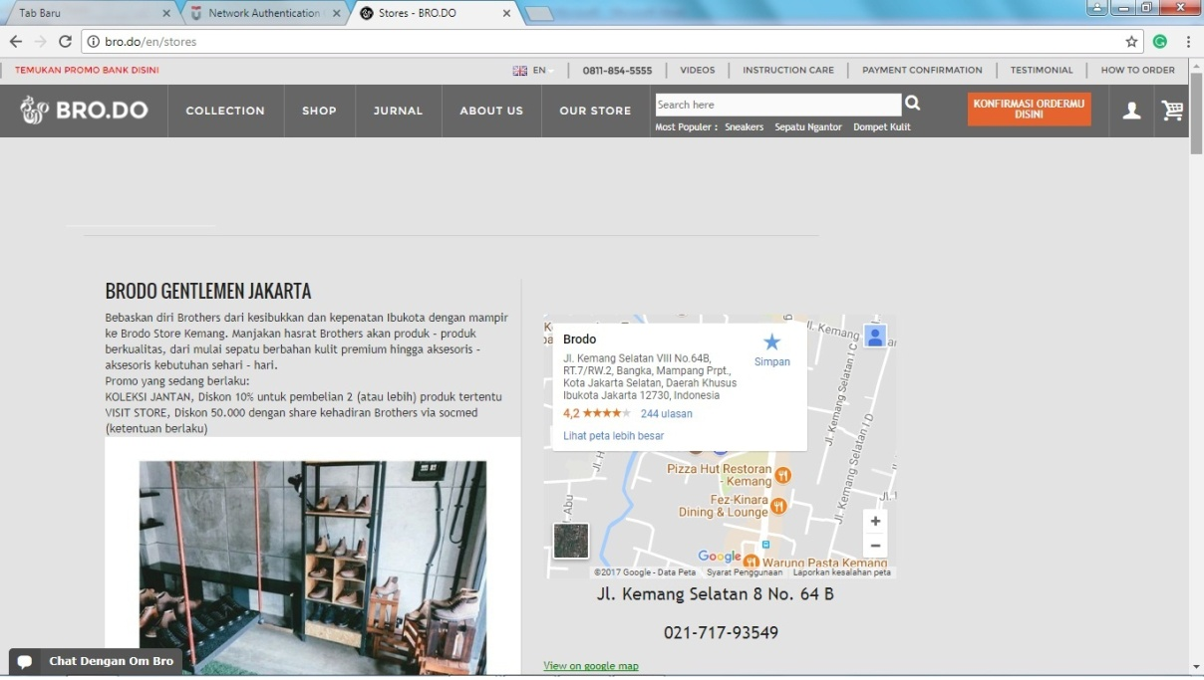
1. Situation analysis
Pemasaran
Online Store : bro.do
Offline Store:
Jl. Kemang Selatan 8 No. 64B Jakarta
Jl. Gudang Utara No. 40B Bandung
Jl. Boulevard Selatan C03 Summarecon Bekasi
Jl. Jemursari II No. 2 Surabaya
Jl. Prof Satrio No. 18 Kuningan
Jl. Candra Kirana No. 14 Yogyakarta

Slide 4
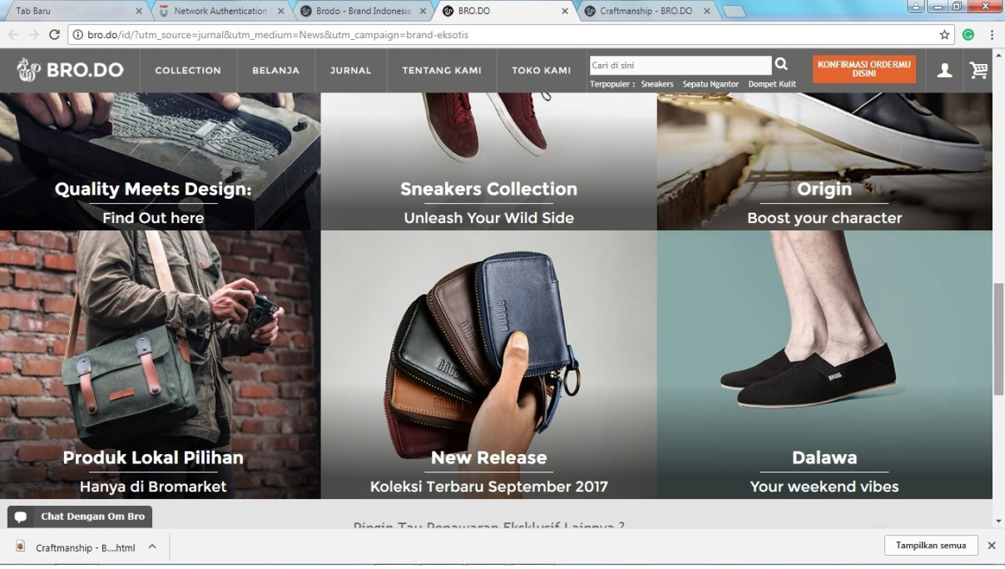
1. Situation analysis
Produk
Pakaian untuk laki-laki dewasa: sepatu, baju, celana, sabuk, dompet dan peralatan perawatan sepatu
Analisis Pasokan/Kompetitor:
Watchout (sepatu, baju, celana)
Max Barrent (sepatu)
Pakalolo (sepatu)
Dan sebatu buatan Cipaduyut
Eiger (khusus baju dan celana)
Kalibre (khusus baju dan celana)
Distribusi
Offline store saat ini masih mendominasi dan Online store sedang dalam tahap pertumbuhan yang cenderung positif dan bergerak dengan sangat cepat

Slide 5
1. Situation analysis
Strength Bahan baku kulit yang melimpah Perajin yang handal dan trampil Produksi dilakukan oleh perajin yang bekerja sama dengan Bro.do, sehingga dapat menekan biaya perusahaan Brand yang mandiri dan tidak tergantung tren pasar Bran orisinal Indonesia Desain produk yang sederhana | Weakness Belum berpengalaman dalam bisnis sepatu/pakaian retail Ketergantungan yang besar pada vendor makloon
Opportunity Segmen pasar sepatu yang masih terbuka Produk lokal yang berkualitas masih sedikit Pemasaran dengan sistem onlien masih terbuka | Threaths Maraknya produk sepatu impor baik yang legal maupun illegal Munculnya merek-merek baru Produk murah dari China dan Vietnam

Slide 6
2. E-Marketing strategic planning
Segmenting
Demografi:
Jenis kelamin: laki-laki
Usia 18 tahun ke atas
Status menikah: Singgle dan sudah menikah
Geografis: seluruh Indonesia
Etnis bervariasi
Psikografi:
Pembeli yang mengutamakan desain dan kualitas
Berjiwa muda dan aktif
Targeting
Mahasiswa, pekerja kantor
Differentasition
Produk lokal berkalitas
Positioning
Sepatu dengan desain unik dan berkualitas tinggi

Slide 7
2. E-Marketing strategic planning
Analisis peluang pasar: Peluang produk pakaian yang ditujukan khusus untuk laki-laki masih terbuka
Permintaan analisis : Pertumbuhan yang generasi millenial dan urban dengan mobilitas tinggi sebagi pengguna internet diharapkan dapat mengotimalkan e marketing. Tren e-marketing yang tumbuh dengan sangat signifikan
Analisis segmen : Konsumen potensial sebagai pengguna internet sehingga diperlukan strategi pemasaran dengan menggunakan bauran pemasaran yang tepat
Analisis pasokan : Perajin yang handal dan terampil serta bahan baku yang melimpah diharapkan dapat menghasilkan produk yang berbkulitas yang dapat memberikan vilai kepada konsumen

Slide 8
3. Objectives
Memperoleh nilai penjualan yang maksimal dengan strategi online dan offline yang dilakukan bersama-sama dengan bauran pemasaran yang tepat
Mengoptimalkan online marketing untuk menekan biaya operasioanl
Strategi promosi dengan menggunakan media internet (media online, google add, dan email) untuk menekan biaya dan jangkauan yang lebih luas

Slide 9
4. E-Marketing strategy
Produk:
Sepatu, baju, celana, dompet, sabuk dan peralatan perawatan sepatu
Price :
Sepatu kulit Rp. 500.000 – 900.000
Sepatu kanvas Rp 300.000 – 400.000
Place/Distribusi:
Online
Offline store di kota besar di Indonesia
Promotion:
Google Ad
Media online
E News letter dengan subscribe email
Memberikan reward kepada pelanggan yang berhasil mengajak rekannya untuk melakukan pembelian
People
Memberikan product knowledge serta skill e-marketing kepada karyawan

Slide 10
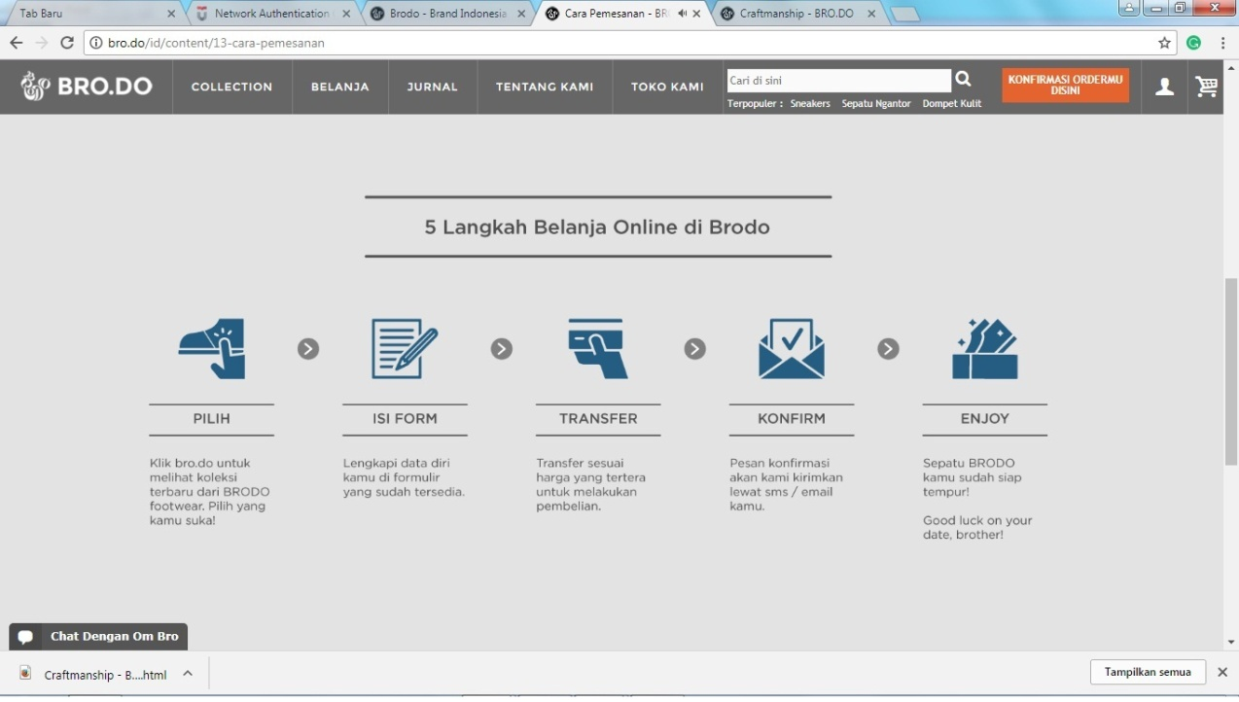
4. E-Marketing strategy
Sistem Pembayaran
E-banking dan e-money

Slide 11
5. Implementation plan
Menerapkan strategi bauran pemasaran yang telah ditetapkan
Melakukan analisis situs web log, cookies, feedback email, social media comment dan likes untuk mengukur penerapan bauran pemasaran
Melakukan website log analysys, intelijen bisnis, serta melakukan riset sekunder untuk mengetahui penerapan bauran pemasaran dan kepuasan konsumen produk Bro.do

Slide 12
6. Budget
1. Menghitung biaya pemasaran dan Menentukan ROMI
Biaya teknologi
Komunikasi pemasaran
Situs
Gaji
Sosial Media
2. Menentukan ROI

Slide 13
7. Evaluation plan
Melakukan evaluasi terhadap strategi e-marketing yang dilakukan dalam pemasaran produk Bro.do
Menentukan alternatif strategi apabila e-marketing tidak sesuai dengan rencana

